Slide 1






Slide 2

Ganância, Ambição e Contentamento
1 Timóteo 6:9, 10

Slide 3


Existe algum mal em querer ficar rico?

Slide 4

Ganância: É uma ânsia, um desejo intenso, excessivo e incessante de ter ou de receber mais do que os outros.
Ambição: É uma aspiração, uma vontade determinada de obter algo ou de ser bem-sucedido.

Slide 5
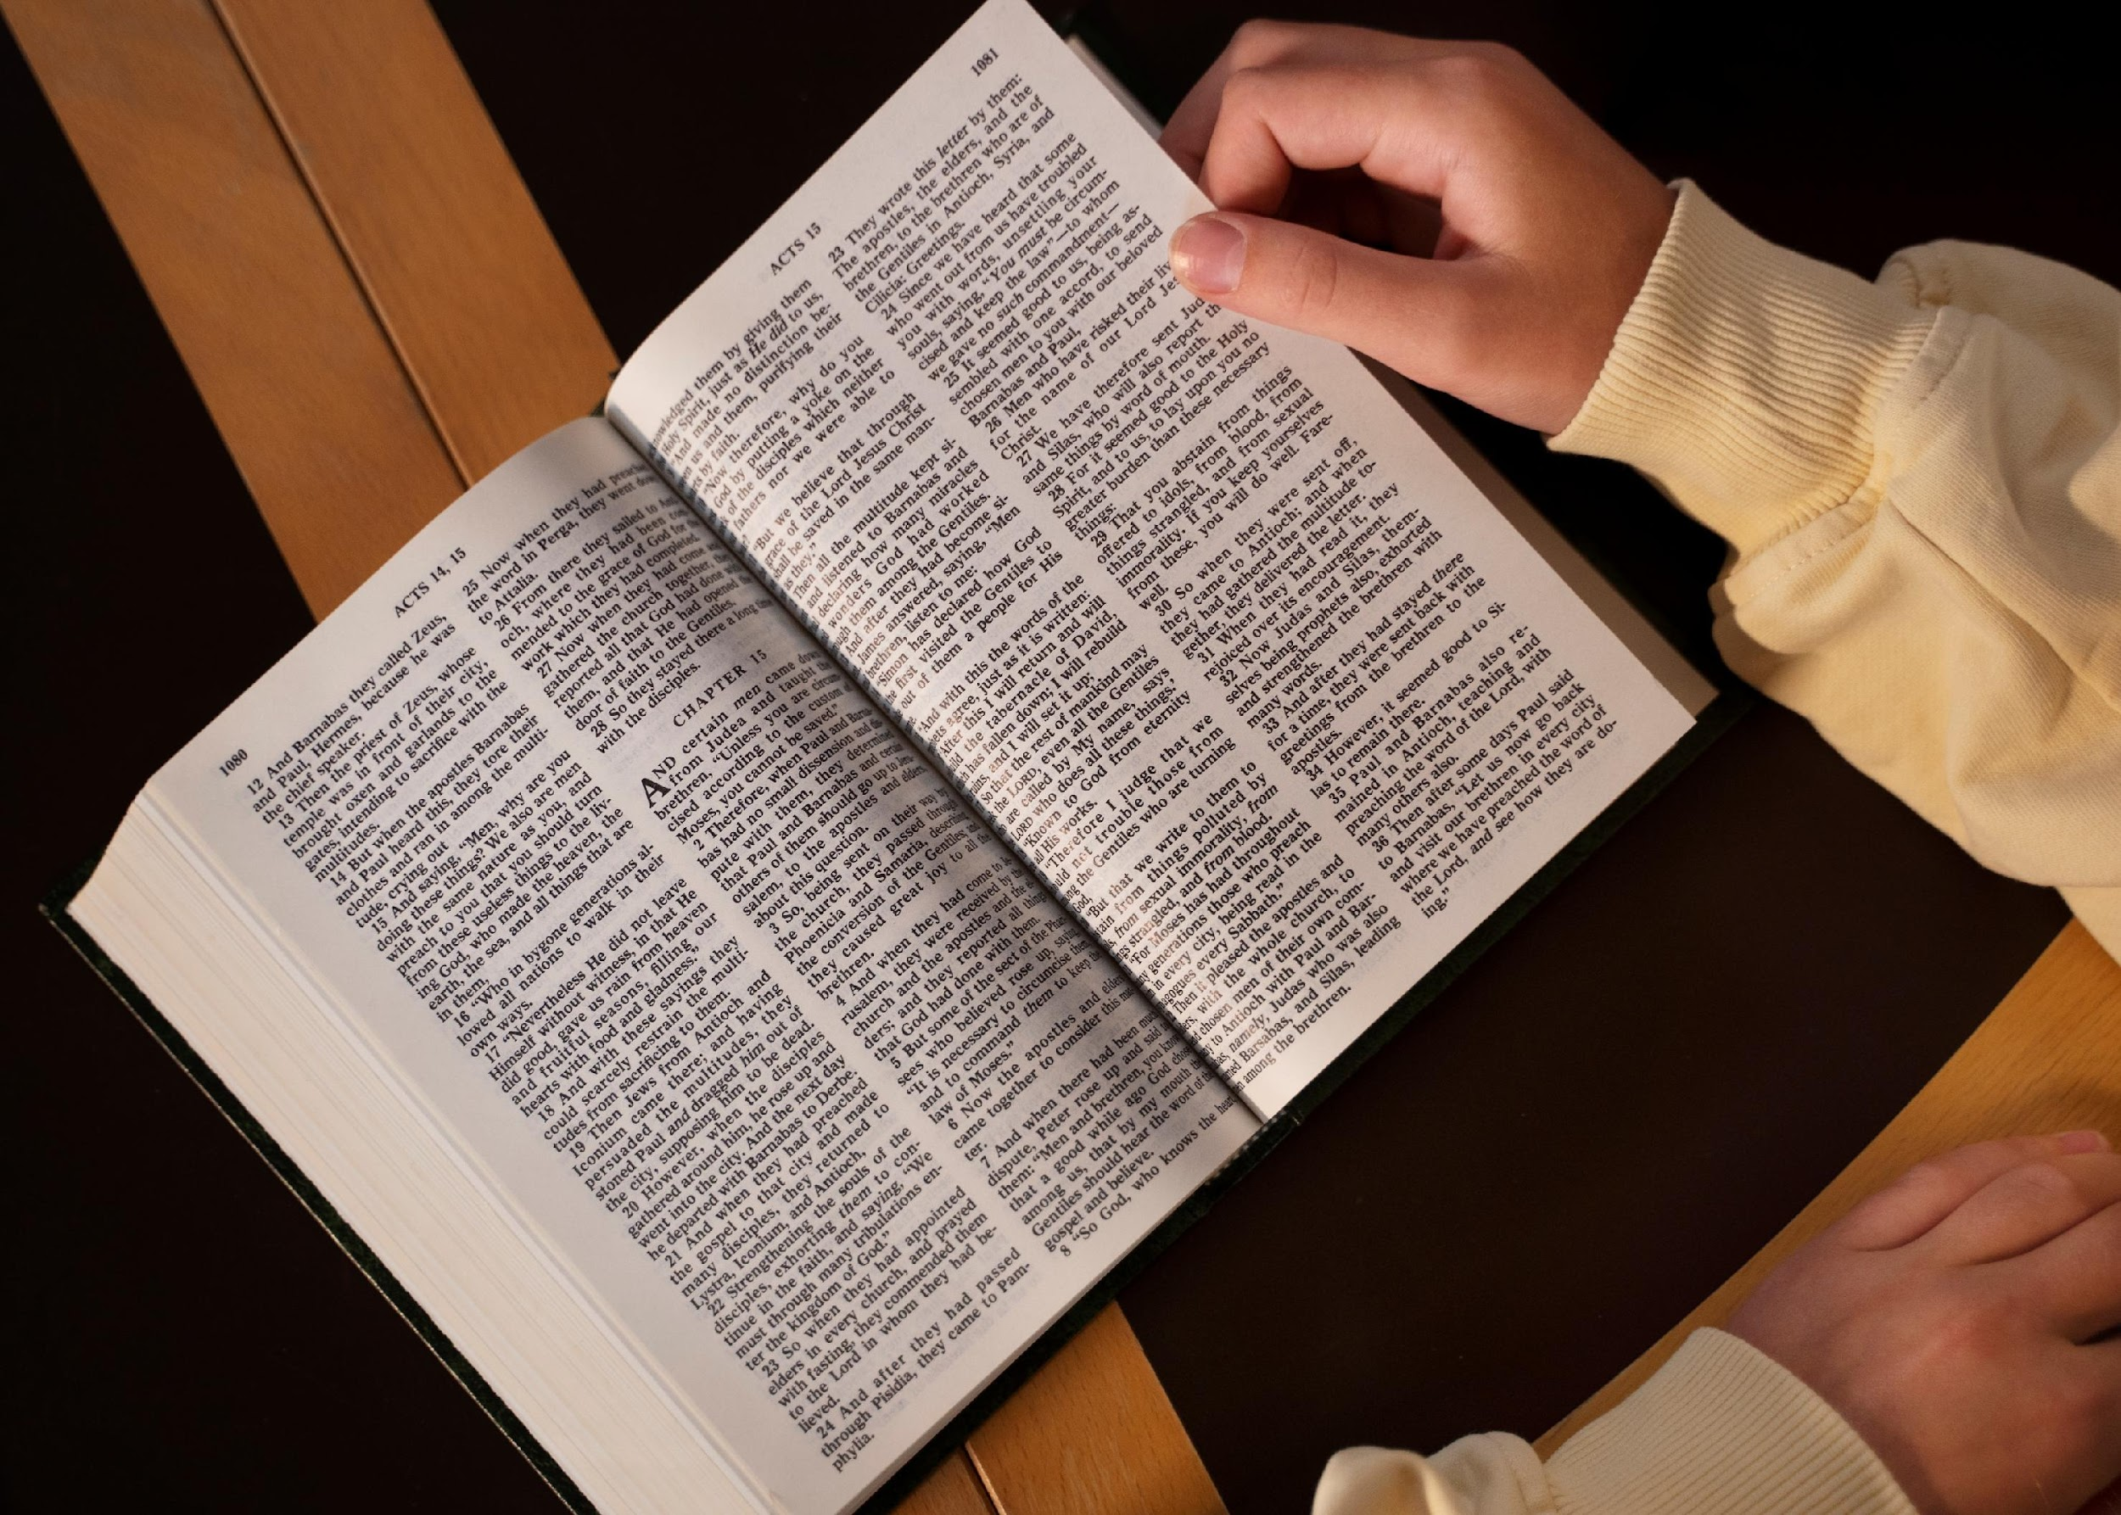

Aos olhos humanos, incapazes de julgar além das aparências, o que importa é o ato consumado. Aos olhos divinos, o que importa é o desejo acariciado.

Slide 6

“
No entanto, os que querem ficar ricos caem em tentação, em ciladas e em muitos desejos insensatos e nocivos, que levam os homens a mergulhar na ruína e na destruição, pois o amor ao dinheiro é a raiz de todos os males. Algumas pessoas, por cobiçar o dinheiro, se desviaram da fé e se afligiram com muitos sofrimentos.
”
(1 Timóteo 6:9, 10)

Slide 7


Função do dinheiro: pagar pelas coisas.
“As festas ajudam a gente a se divertir, e o vinho ajuda a gente a se alegrar; mas sem dinheiro não se pode ter nem uma coisa nem outra.” (Eclesiastes 10:19)

Slide 8
“
Ninguém pode servir a dois senhores, pois odiará um e amará o outro, ou se dedicará a um e desprezará o outro. Vocês não podem servir a Deus e ao dinheiro.
”
(Mateus 6:24)

Slide 9

Se o dinheiro tiver espaço em nosso coração, então os nossos pensamentos, as nossas prioridades, o nosso vigor, os talentos, recursos, enfim, tudo que temos estará empenhado no alvo de lucrar e enriquecer. Escorregar da ambição para a ganância será tão inevitável quanto piscar.

Slide 10
“
Quem ama o dinheiro nunca ficará satisfeito; quem tem a ambição de ficar rico nunca terá tudo o que quer. Isso também é ilusão.
”
(Eclesiastes 5:10)

Slide 11

Dentro da perspectiva bíblica, nossa relação com o dinheiro não deve ser pautada por ganância nem por ambição, mas sim pelo contentamento.
O contentamento faz do cristão um adorador por inteiro, disposto a transbordar as bênçãos que recebe.

Slide 12

Enquanto o ganancioso e o ambicioso olham para o dinheiro, o contente olha para o Excelso Dono da prata e do ouro (Ageu 2:8).
Enquanto o ganancioso e o ambicioso confiam na instabilidade das riquezas, o contente confia no “Pai das luzes, em quem não pode existir variação ou sombra de mudança” (Tiago 1:17).

